Slide 1
শুভেচ্ছাসবাইকে ফুলের

Slide 2
শিক্ষক পরিচিতি
জোহরা পারভীন
সহকারি শিক্ষক(ব্যবসায় শিক্ষা)
শহীদ সোহরাওয়ার্দী উচ্চ বালিকা বিদ্যালয়
খুলনা সদর,খুলনা।

Slide 3
পাঠ পরিচিতি
বিষয়ঃ হিসাববিজ্ঞান
শ্রেণিঃ নবম
অধ্যায়ঃ প্রথম(হিসাববিজ্ঞান পরিচিতি)
সময়ঃ ৫০ মিনিট
তারিখঃ ২৬/১০/২০১৯

Slide 4
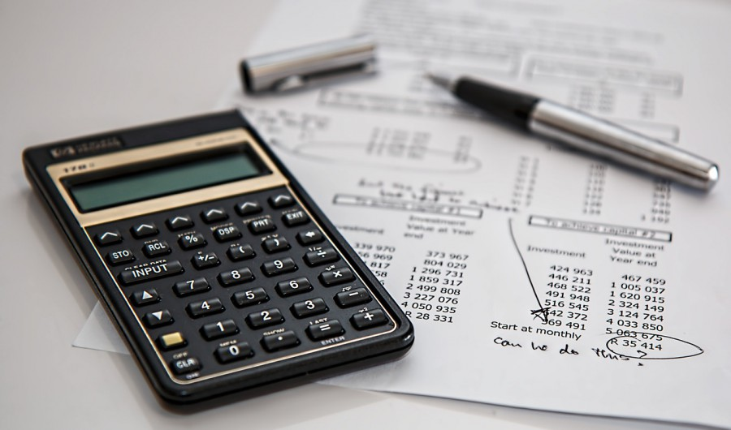

Slide 5
হিসাববিজ্ঞানের ধারনা,উদ্দেশ্যও প্রয়োজনীয়তা ।

Slide 6
শিখনফল
হিসাববিজ্ঞান কি বলতে পারবে;
হিসাববিজ্ঞানের সর্বপ্রথম ও অন্যতম প্রধান উদ্দেশ্য আলাদাভাবে চিহ্নিত করতে পারবে;
হিসাববিজ্ঞানের প্রয়োজনীয়তা ব্যাখ্যা করতে পারবে।

Slide 7
হিসাববিজ্ঞান
সুষ্ঠুভাবে লিপিবদ্ধকরন
শ্রেনিবদ্ধকরন
পদ্ধতি
ব্যাখ্যাকরন
লেনদেন

Slide 8
সুনির্দিষ্ট পদ্ধতি অনুসরন করে লেনদেন লিপিবদ্ধকরন
সর্ব প্রথম
উ
দ্দে
আর্থিক ফলাফল ও আর্থিক অবস্থা নিরুপন
অন্যতম প্রধান
শ্য

Slide 9
আর্থিক অবস্থা সম্পর্কে পুর্নাঙ্গ জ্ঞান লাভ
রাজস্ব আদায়
ব্যয় নিয়ন্ত্রন
হিসাববিজ্ঞানের প্রয়োজনীয়তা
অমুনাফাভোগী প্রতিষ্ঠানের হিসাবরক্ষন
প্রতারনা ও জালিয়াতি রোধ
আর্থিক বিবরনী বিশ্লেষন
তথ্য অবহিতকরন

Slide 10
দলীয় কাজ
হিসাববিজ্ঞানের সংজ্ঞায় কয়টি বৈশিষ্ট্য রয়েছে?
হিসাববিজ্ঞানের উদ্দেশ্যগুলো লেখ।
কোন কোন ক্ষেত্রে হিসাববিজ্ঞানের প্রয়োজন হয়?

Slide 11
একক কাজ
হিসাববিজ্ঞানের প্রয়োজনীয়তা সমুহ প্রত্যেকে নিজ নিজ খাতায় লিখ।

Slide 12
মুল্যায়ন
হিসাববিজ্ঞান কী?
হিসাববিজ্ঞানের অন্যতম প্রধান উদ্দেশ্য কোনটি?
তিনটি ক্ষেত্রে হিসাববিজ্ঞানের প্রয়োজনীয়তা বল।

Slide 13
বাড়ির কাজ
হিসাববিজ্ঞান কী? এর উদ্দেশ্য ও প্রয়োজনীয়তা ব্যাখ্যা কর।
Notes:
হিসাববিজ্ঞান কী ? এর প্রয়োজনীয়তা ব্যখ্যা কর।

Slide 14
ধন্যবাদ সবাইকে

